Slide 1

Smart Door

Slide 2
Problema
Segurança
Busca de Produtos e Serviços
Inovação
Acessibilidade

Slide 3
Objetivo Geral
Porta automatizada inteligente
Sistema de reconhecimento facial
Sistema de termografia
Identificador RFID
Interação com usuário

Slide 4
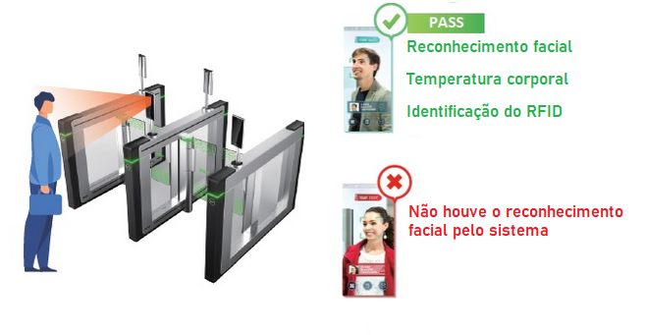
Escopo
Smart Door

Slide 5
Oportunidade de negócio
Público Alvo;
Diversas Funcionalidades;
Diferenciais;
Descrição da Solução;

Slide 6
Requisitos e Soluções do Projeto

Slide 7
Requisitos de Estrutura
A porta deverá:
Ser resistente a tentativas de passagem forçada;
Ser leve, para facilitar sua instalação e melhorar sua eficiência;
Abrigar todos os componentes referentes aos demais subsistemas;
Ser acessível a cadeirantes e obesos;
Ter manutenção simples;
Abrir e fechar-se de acordo com comando eletrônico.

Slide 8
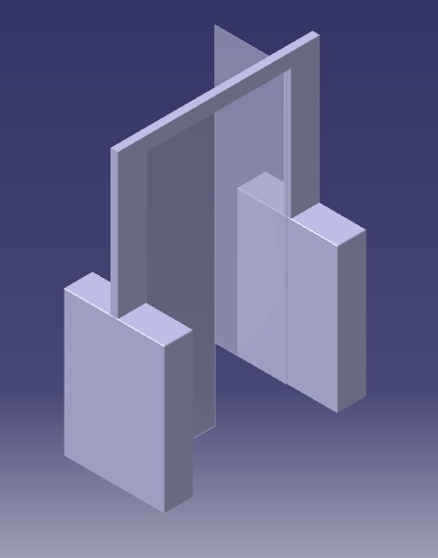
Solução de Estrutura
Características:
Porta rebatível transparente
Porta em material vidro laminado
“Gabinetes” nas laterais para abrigar componentes
“Gabinetes” em material polipropileno
Possível totem para alocação de sensores/tela
Passagem com largura de cerca de 1 m permitindo obesos e cadeirantes e altura de cerca de 1,8 m

Slide 9
Requisitos de Eletrônica
A porta deverá ter:
Câmera com capacidade de registro de imagem que possibilite a identificação facial.
Sensor antiesmagamento.
Sensor RFID.
Sensores fim de curso para controle de motores.
Sensor de presença
Sensor/Câmera termográfica.
Computador de placa única com conexão a internet e compatibilidade com o software.
Display para informar o usuário/cliente.

Slide 10
Solução Eletrônica
Integração entre os subsistemas(estrutura, energético e software)
Controle
Monitoramento da temperatura
Fluxo do acesso do usuário/cliente:
Sensoriamento

Slide 11
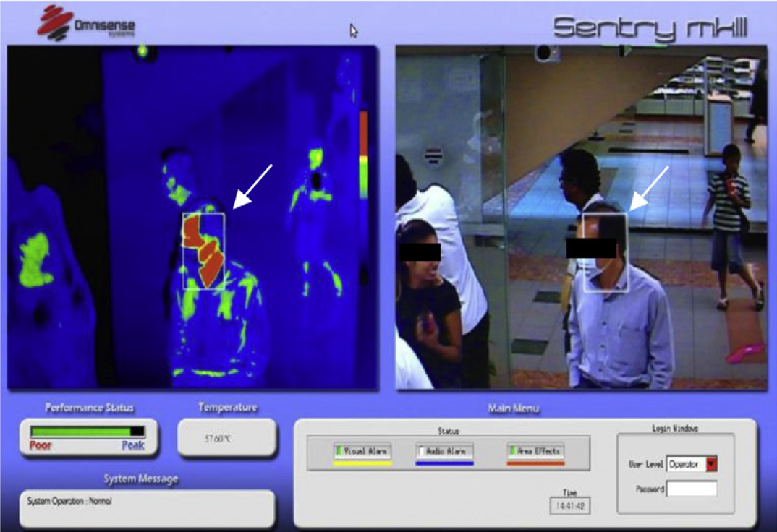
Sistema Térmico e Identificação Facial
Fonte : Comparison of Infrared Thermal Detection Systems for mass fever screening in a tropical healthcare setting, 2015.

Slide 12
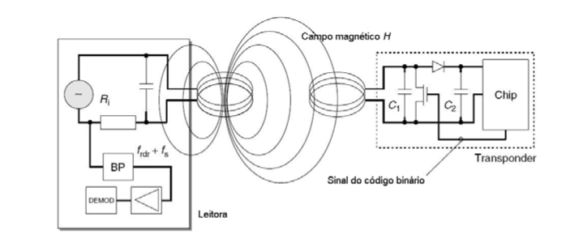
Sistema RFID
Fonte: RFID Handbook, Finkenzeller, 2003.

Slide 13
Disponibilidade Energética
Alimentação elétrica
Motor
Nobreak
Dimensionamento

Slide 14
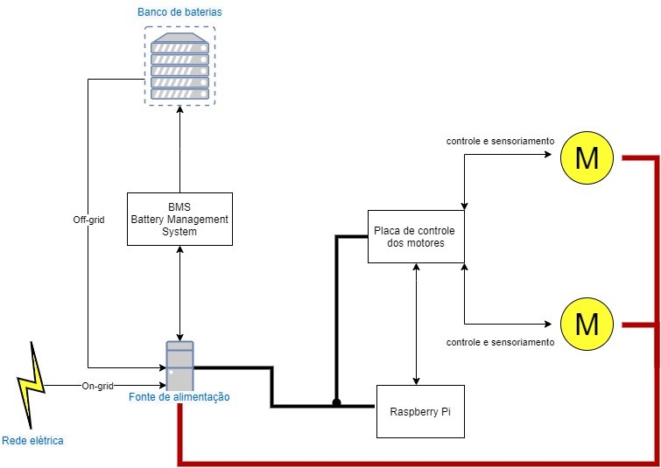
Sistema de alimentação

Slide 15
Requisitos de Software
Website:
Cadastrar pessoas
Consultar pessoas
Editar o cadastro de pessoas
Desativar o cadastro de pessoas
Consultar histórico de entradas e saídas
Consultar históricos de temperaturas
Enviar comando para liberar a entrada ou saída

Slide 16
Requisitos de Software
API:
Cadastrar pessoas
Consultar pessoas
Editar o cadastro de pessoas/funcionários
Desativar o cadastro de pessoas/funcionários
Receber comandos da Raspberry Pi
Enviar comandos a Raspberry Pi
Armazenar informações de entrada e saída de usuários
Armazenar as informações de temperaturas recebidas da Raspberry Pi
Fazer a verificação facial e enviar uma resposta a Raspberry Pi
Consultar históricos de estradas, saídas e temperaturas

Slide 17
Requisitos de Software
Requisitos Reconhecimento Facial:
O sistema deve receber as imagens;
O sistema deve identificar se existe um rosto nas imagens recebidas;
O sistema deve verificar se o rosto identificado é autorizado ou não;
O sistema deve registrar informações de entrada e saída;
O sistema deve enviar dados para API;
O sistema deve receber dados da API;

Slide 18
Requisitos de Software
Requisitos não-funcionais:
Segurança - O sistema deve garantir que somente pessoas permitidas tenham acesso.
Segurança dos dados - O dados precisam ser armazenados de maneira consistente e transmitidos de maneira segura, sem que haja riscos de vazamento ou perda dos dados dos usuários.
Disponibilidade - O sistema deve estar disponível e em funcionamento em todo tempo possível
Usabilidade - O sistema deve ser de fácil uso e fácil entendimento para o usuário.

Slide 19
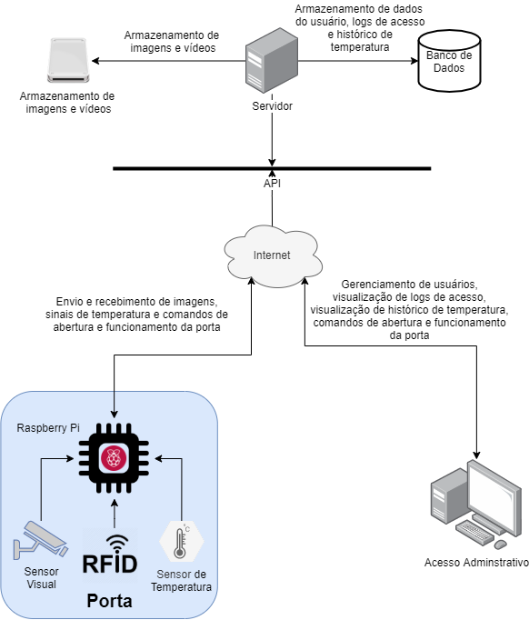
Solução Software

Slide 20
Solução de Software
Visão Computacional
Áreas como visão e audição têm ferramentas que compreendem a área interação humano computador e traduzem em campos como, neurobiologia, processamento de sinais, aprendizado de máquinas, reconhecimento de padrões.
3 tipos de processamento
Baixo (contrastes e borrões)
Médio (analisa partes e reconhece objetos)
Alto (tarefas de cognição)

Slide 21

Solução de Software
Opencv
Ferramenta opensource para aplicar visão computacional
Atende inúmeras empresas e tem várias aplicabilidades
Aplicabilidade
Detecção de rosto
Identificação de objetos
Classificações de ações humanas
União de imagens
Semelhanças e edições de objetos

Slide 22
Solução Software
API:
Fazer comunicação com o website
Fazer a comunicação com o sistema embarcado
Armazenar/consultar os dados no banco de dados
Fazer o reconhecimento facial
Website:
Manter o controle de usuários
Manter histórico de entradas e saídas
Realizar comandos na porta

Slide 23
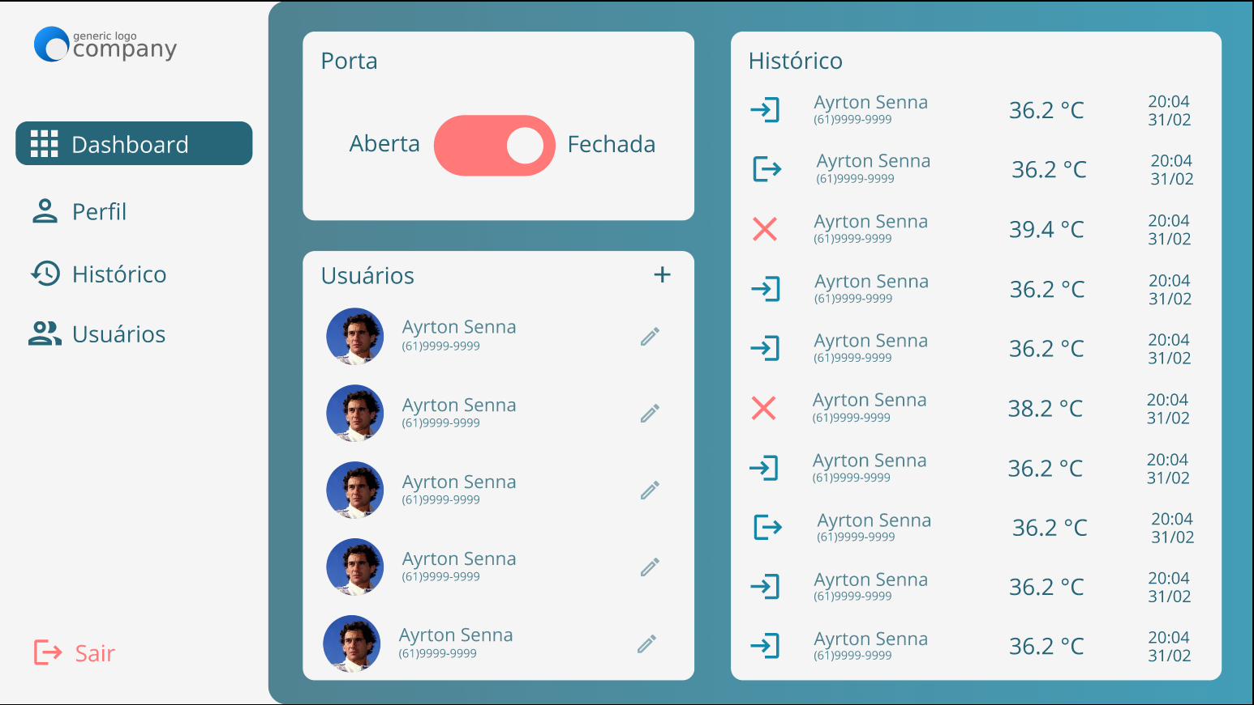
Solução Software
Website:
Protótipo: https://www.figma.com/proto/qGlUCV0ewZS6T4tidq4uHF/PI2---Web?node-id=13%3A1&scaling=contain

Slide 24
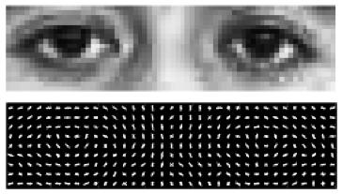
Solução Software
Reconhecimento Facial:
Encontrar o rosto
Posicionar o rosto
Definir Características exclusivas
Identificação de uma pessoa
Olho com filtro HOG. FONTE: (ARAFAH; 2019).

Slide 25
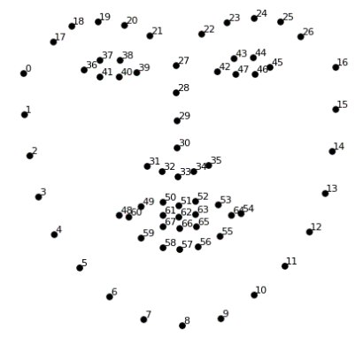
Solução Software
Etapas para análise Facial
Transformar a imagem em preto e branco
substituir pixels por gradientes
Posicionar o rosto para o centro
Encontrar pontos de referências
Fazer um treinamento de imagens
68 pontos de referência do Landmark Estimation Algorithm. FONTE: (BOYKO; 2018).

